Slide 1
전기공학전공 수강신청
2022년 1학기

Slide 2
전공교육과정과 수강신청
▣ 수강신청 방법(* 원활한 수강신청을 위해 PC 이용을 권장합니다.)
-. PC 이용: 대학 홈페이지 종합정보시스템 로그인 ▶ 수업업무 ▶ 신청업무 ▶ 수강신청
-. 모바일 이용: 대구대학교 수강신청 앱 다운로드 후 수강신청
▣ 학번찾기(2.22.(화)부터 조회 가능)
-. 대학 홈페이지-종합정보시스템(학생)-아이디찾기(정보입력 후 확인)
-. 패스워드: 주민등록번호 뒷자리(7자리)로 최초 접속 가능
수강신청 기간: 2. 23.(수), 24.(목) 09:00~17:00
※ 수업시간표 열람: 종합정보시스템(TIGERS+) > 수업업무 > 검색업무 > 시간표 검색
수강 변경 및 수강허가 신청 기간
* 수강 변경 2022. 3. 4.(금), 3. 7.(월), 3. 8.(화)
09:00 – 17:00 수강신청 방법과 동일
* 수강허가 신청 2022. 3. 4.(금) 09:00 ~ 3. 7.(월) 17:00종합정보시스템>수업업무>신청업무>수강허가신청
※ 수강허가 신청 방법 등 상세 내용은 2월말 별도 홈페이지 공지 예정

Slide 3
수강신청
전기공학 A반 전기공학 B반
과목명(수강번호) | 학점 | 구분
DU실용영어 (1977) | 2 | 공통교양
DU사랑빛자유프로젝트 (1929) | 2 | 공통교양
기초전기수학(1) (3450) | 3 | 전공선택
전자전기일반 (3486) | 3 | 전공선택
*디지털기술과미래사회 (1949) or * 성과생명과학 (1955) | 3 | 균형교양
*역사속의다문화(1958)or *타교양과목 | 2 3 | 균형교양
DU-HEART세미나(1) | 2 | 공통교양
합계= | 17~18
과목명(수강번호) | 학점 | 구분
DU실용영어 (1978) | 2 | 공통교양
DU사랑빛자유프로젝트 (1928) | 2 | 공통교양
기초전기수학(1) (3450) | 3 | 전공선택
전자전기일반 (3486) | 3 | 전공선택
* 디지털기술과미래사회 (1949) or * 성과생명과학 (1955) | 3 | 균형교양
*역사속의다문화(1958)or *타교양과목 | 2 3 | 균형교양
DU-HEART세미나(1) | 2 | 공통교양
합계= | 17~18
* 표시 과목들 중에서 2개를 선택(총학점합이 18학점이내가 되도록)
타교양과목 예시: (1) 마음이란무엇인가(1960) - 사회와문화영역교과목
or (2) 이미지,상상,이데올로기(1962) - 문화예술영역교과목

Slide 4
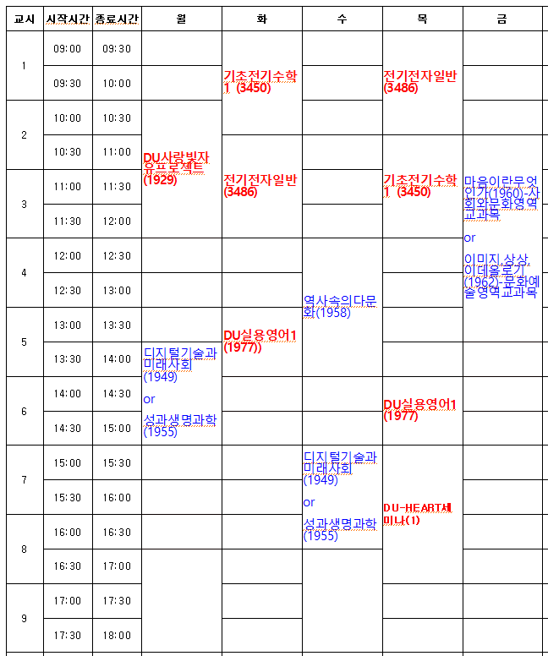
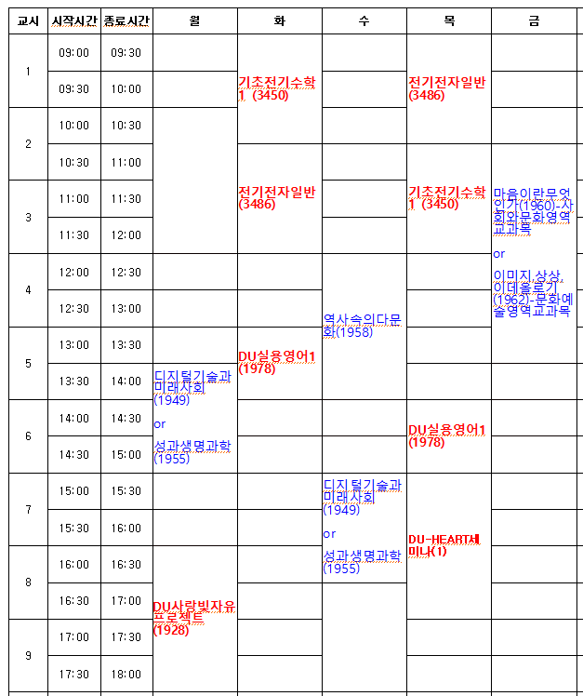
시간표 예시
전기공학 A반 전기공학 B반
DU-HEART세미나(1)는 일괄적으로 자동수강신청 처리
만약 잘 안되면, Zoom온라인, 혹은 학부사무실에 전화(850-6610), 또는 직접 방문

Slide 5
일정
2월23일 9~11시 각자 수강신청
2월23일 11시부터 전기공학전공 예비대학 진행 줌(zoom)으로 진행하기 때문에 미리 Zoom 앱을 PC나 휴대폰에 설치하고 로그인까지 미리할 것
전기공학전공 예비대학 Zoom 들어가기 ﻿https://us02web.zoom.us/j/82181986390?pwd=WEJ6dnNmWUwzMnZQazZWYzZZaVp4dz09
회의 ID: 821 8198 6390
암호: 456155

